Slide 1

Memória
Prof. Thiago Salhab Alves
thiago.alves16@fatec.sp.gov.br

Slide 2
Memórias
São elementos com capacidade de armazenamento de dígitos binários, chamados bits.
Por combinação de bits podemos representar qualquer informação.
bit
1 | 0 | 0 | 1 | 1 | 0 | 1 | 0
Byte
bit – menor unidade de armazenamento de dados, só possui dois estados que são representados por 0 e 1
Byte – conjunto de 8 bits

Slide 3
Grandezas
A computação usa base binária. Todos os dados dentro de um computador são um conjunto de dois estados que podem ser representados por 0 e 1.
Unidade | Símbolo | Valor
Bit | bit | 1 bit
Byte | B | 8 bits
Kilobyte | KB | 1024 B
Megabyte | MB | 1024 KB
Gigabyte | GB | 1024 MB
Terabyte | TB | 1024 GB
Petabyte | PB | 1024 TB
Exabyte | EB | 1024 PB
Zettabyte | ZB | 1024 EB
Yottabyte | YB | 1024 ZB

Slide 4
Palavra
Palavra é um conjunto de bits que armazena uma informação
Sequência de bits de tamanho fixo que é processado em conjunto em um computador
Variável de acordo com a arquitetura (arquitetura de 32 bits tem uma palavra de 32 bits)
Os registradores do processador tem o tamanho de uma palavra
Também representa o tamanho máximo de endereçamentos de memória que a arquitetura suporta.

Slide 5
Características da memória
Capacidade (C)
  Calculada através da quantidade de posições (P) e quantidade de bits (bits) por posição.
  C = P x bits
Volatilidade
  Memória Volátil – perde as informações quando não há energia elétrica
  Memória não Volátil – Mantem as informações mesmo quando não há energia elétrica

Slide 6
Características da memória
Tempo de acesso
  Tempo necessário para levar os dados da memória para o barramento.
  Quanto menor esse tempo, melhor o desempenho.
A gravação geralmente demora mais que a leitura

Slide 7
Tipos de memória
RAM (Random Access Memory)
  Volátil
  Escrita e leitura
  Randômica pois permite que o dado seja lido diretamente em sua posição, sem que seja necessário passar por todas as posições anteriores
    Estática (SRAM) – Mantém a informação até a próxima gravação. Tem um componente eletrônico conhecido como flip-flop para manter a carga, por isso utiliza bem mais espaço fisico que a dinâmica.
    Dinâmica (DRAM) – A informação fica armazenada pelo ciclo de um capacitor, a renovação de carga chama-se ciclo de refresh. Menor desempenho que a estática.
Se tiver interesse em se aprofundar no assunto:
  https://bootblockbios.wordpress.com/hardware/memoria-ram/memoria-ram-dinamica-dram/

Slide 8
Tipos de memória
ROM (Read Only Memory)
  Não Volátil
  Apenas Leitura
  Dados previamente gravados pelo fabricante
    Ex: instruções de um processador, programa de controle de um microcontrolador
  Usados por sistemas que precisam armazenar dados fixos
  CD, DVD e Blu-Ray: os modelos apenas leitura

Slide 9
Tipos de memória
PROM (Programmable Read Only Memory)
  Não Volátil
  Sai de fábrica vazia e pode ser “programada” (gravada) apenas uma vez
  Apenas Leitura e programável
  Necessita de um dispositivo apropriado para gravação
  Programar implica em romper ligações físicas, depois de gravada, não pode ser apagada.

Slide 10
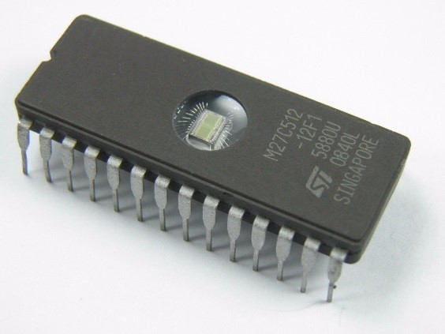
Tipos de memória
EPROM (Erasable Programmable Read Only Memory)
  Não Volátil
  Apenas Leitura, programável e apagável
  Apaga-se com um tempo de exposição à luz UV
  Todo conteúdo é apagado, podendo ser reprogramado

Slide 11
Tipos de memória
EEPROM (Electrically Erasable Programmable Read Only Memory)
  Não Volátil
  Apenas Leitura, programável e apagável eletricamente
  Apaga-se com envio de sinal elétrico
  Todo conteúdo é apagado, não sendo possível apagar apenas uma parte dos dados
  pode ser reprogramado após o conteúdo ter sido apagado

Slide 12
Tipos de memória
Flash
  Não volátil
  Gravada e apagada eletricamente, mas permite que isso seja feito em apenas um endereço
  Permite que múltiplos endereços sejam apagados ou escritos numa só operação
  Cada vez mais utilizada
  Conteúdo é apagado parcialmente, podendo ser reprogramado

Slide 13
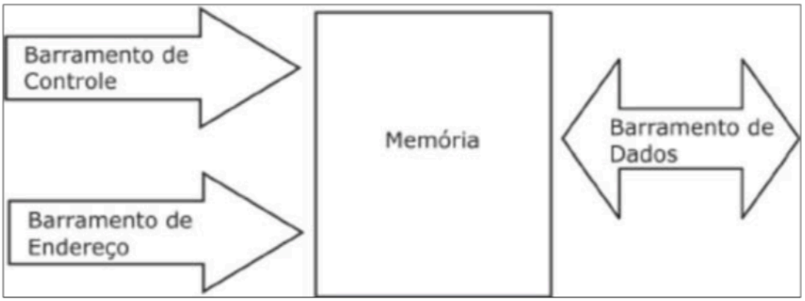
Diagrama funcional

Slide 14
Diagrama funcional
Barramento de dados
  Dados usam esse barramento para entrar ou sair da memória
Barramento de Endereços
  Controla a posição que o dado será acessado para leitura ou escrita
Barramento de Controle
  Indica se o dado que está no barramento de dados será escrito ou lido, além de utilizar controles de proteção contra erros ou perda de dados.

Slide 15
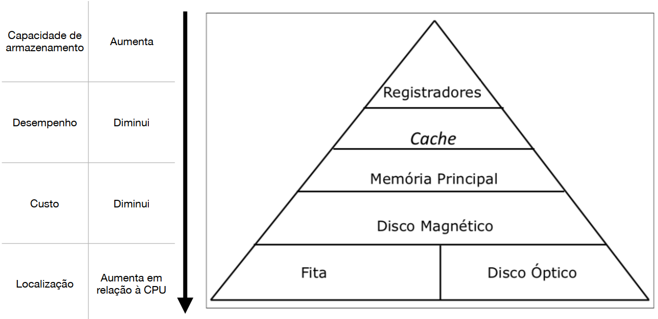
Hierarquia
e SSD

Slide 16
Registradores
Dispositivos de armazenamento voláteis
Alto desempenho
Ficam dentro do processador
Capacidade: 1 palavra
Armazenam temporariamente dados durante o processamento

Slide 17
Cache
Fica entre a memória principal e os registradores
Memória RAM estática
Melhor desempenho que a memória RAM
Pode ter dois ou três níveis com desempenhos e tamanhos diferentes

Slide 18
Memória principal
RAM dinâmica
Capacidade muito maior que a cache
Antes de serem executados, todos os programas são armazenados nela
De acordo com a demanda, os dados são enviados posteriormente para o cache e registradores

Slide 19
Memória secundaria
Memória não volátil
Armazenam dados e os programas do computador
Geralmente HDD ou SSD
Ao iniciar o computador, o processo de BOOT procura todos os dispositivos presentes e depois o SO instalado em uma das unidades secundárias
CD/DVD/Blu-Ray, pendrive, cartões de memória são considerados memória secundária.

